Slide 1
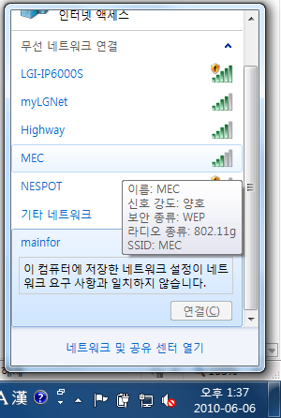
설정 후 네트워크 상태

Slide 2
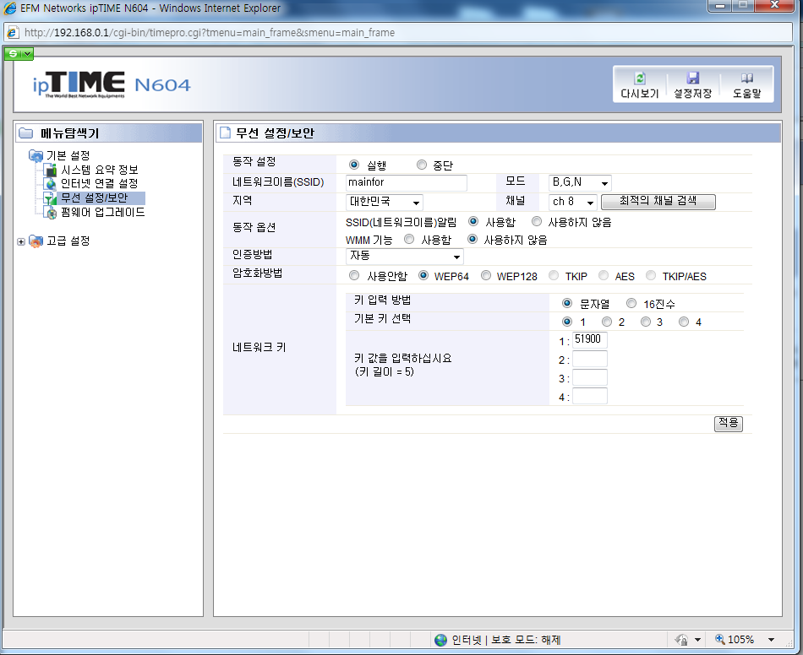
관리도구(무선 설정 / 보안)

Slide 3
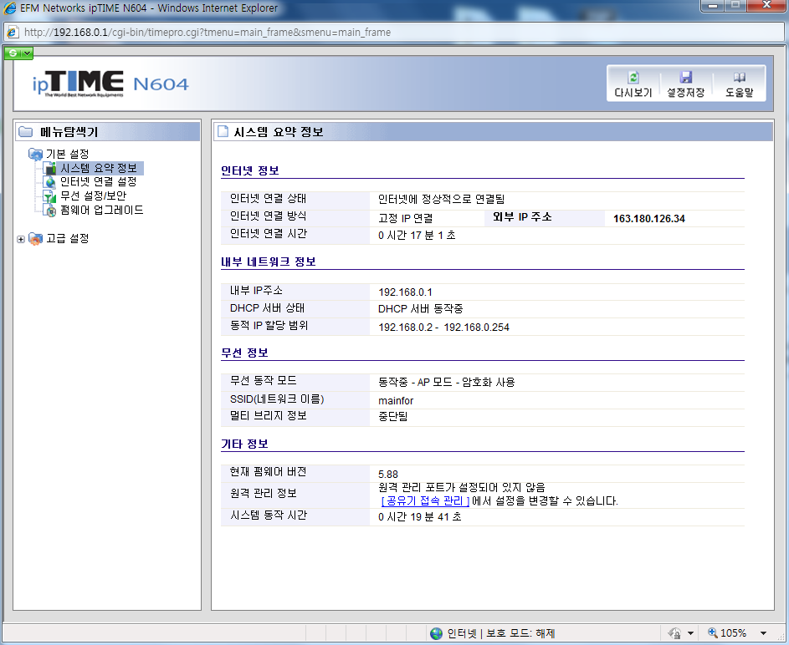
관리도구(시스템 요약)

Slide 4
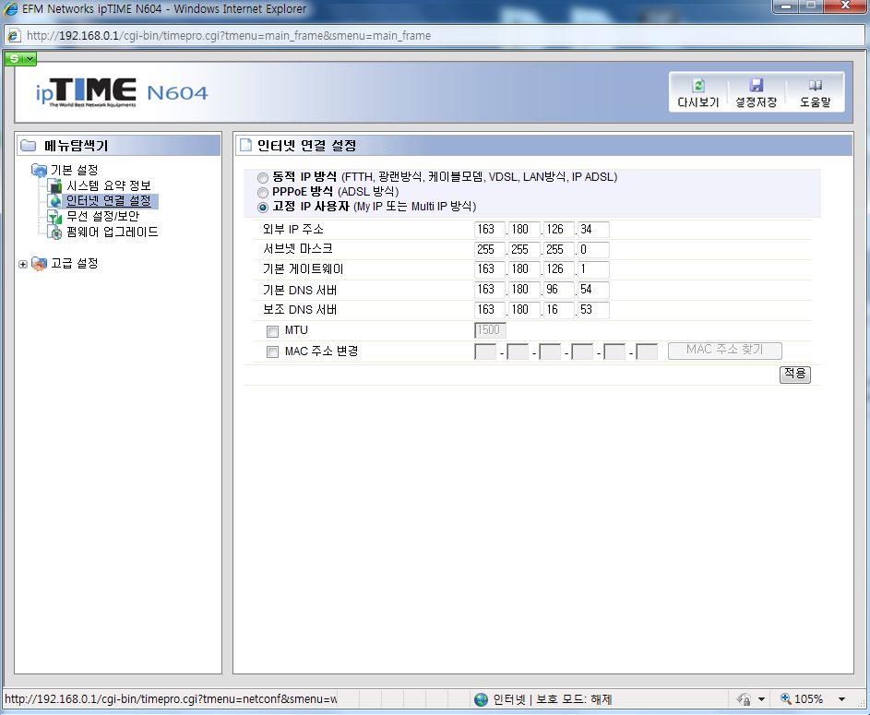
관리도구(인터넷 설정)

Slide 5
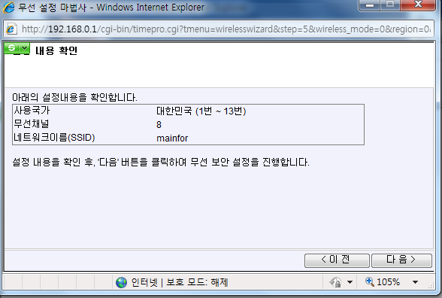
무선설정(네트워크 내용 확인)

Slide 6
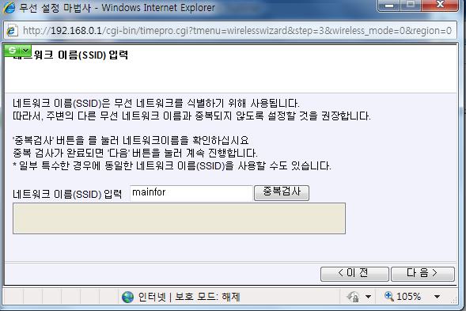
무선설정(네트워크 이름 입력)

Slide 7
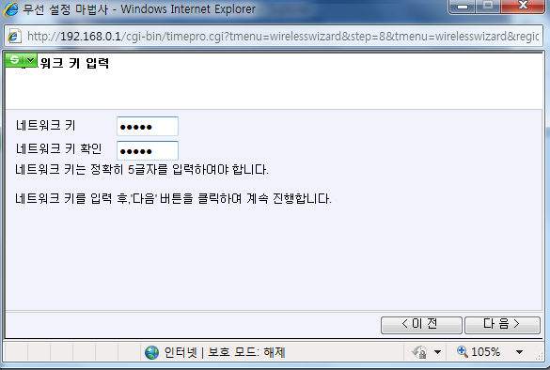
무선설정(비밀번호 설정/64bit)

